Slide 1
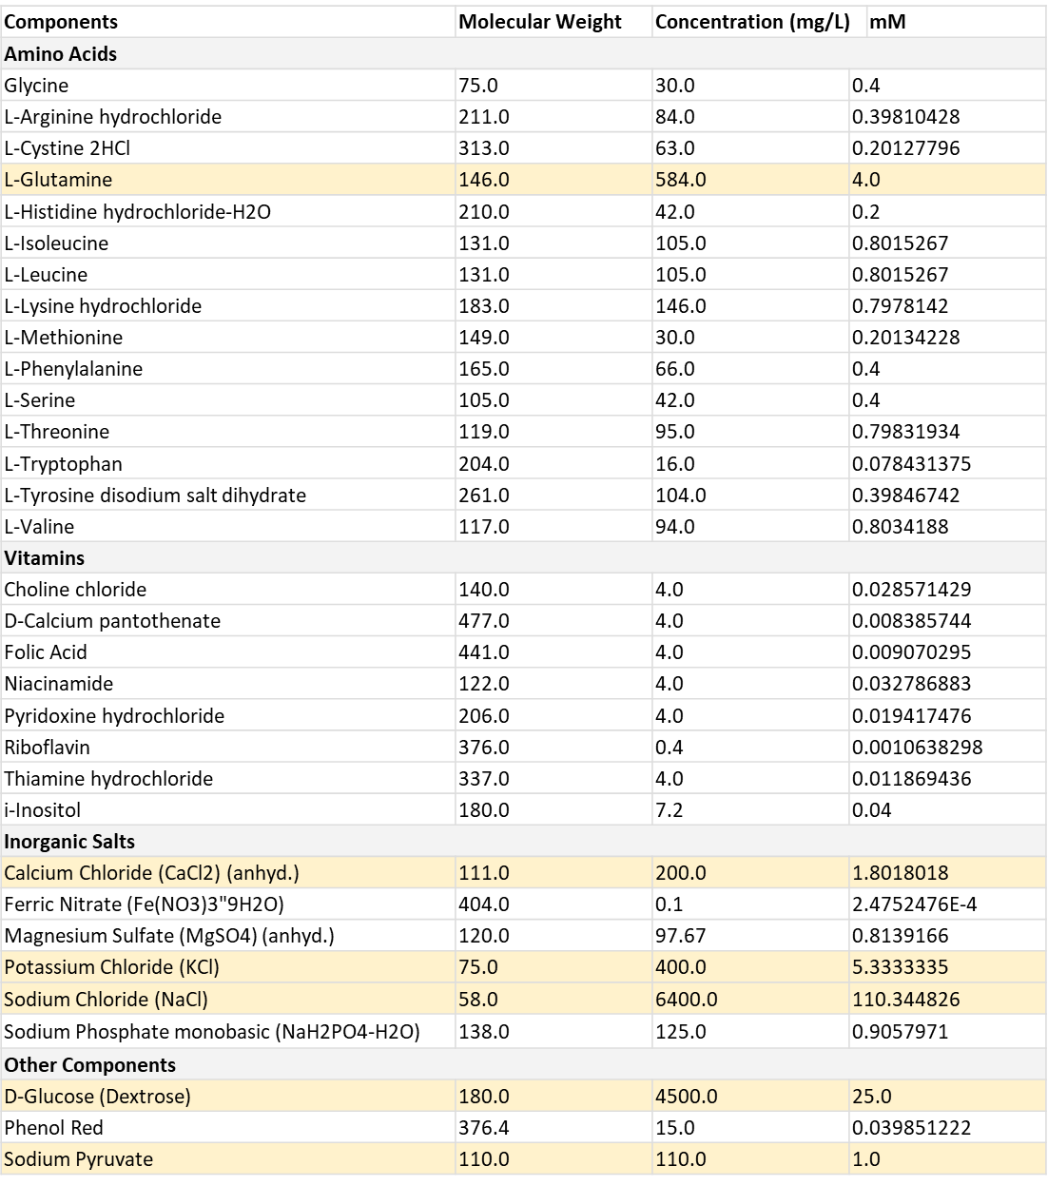
DMEM 관련 반응
[ DMEM formulation ]
DMEM + RONS
세포 실험 배양액으로 DMEM (12800017, Gibco) 사용
DMEM – high glucose, L-glutamin, phenol red, sodium pyruvate
[Pyruvate 관련 반응]^{[1-3]}
Pyruvate는 ROS scavenger – 세포 내에서 항산화 작용을 함(비효소적 반응)
Pyruvate (CH₃COCOO⁻) + H₂O₂ → acetate (CH₃COO⁻) + CO₂ + H₂O (k = 2.36 M⁻¹ s⁻¹)
[L-Methionine] ^{[3]}
H₂O₂ + Methionine → Methionine sulfoxide (k = 2 ⅹ10⁻² M⁻¹ s⁻¹)
[기타]
Glucose, L-glutamin과 RONS 반응은 못 찾음 – 반응을 위해서는 효소나 촉매가 필요함
[1] Ramos-Ibeas, P. et al., Mol. Cell. Biochem. 2017, 429, 137-150
[2] Babich, H. et al., In Vitro Cell. Dev. Biol. Anim. 2009, 45, 226-233
[3] Park, J. et al., ChemistryOpen 2024, e202300213
[4] Luo, D. et al., J. Pharm. Sci. 2005, 94, 304-316

Slide 2
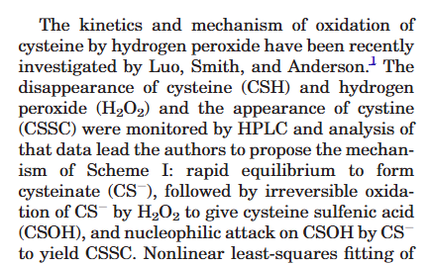
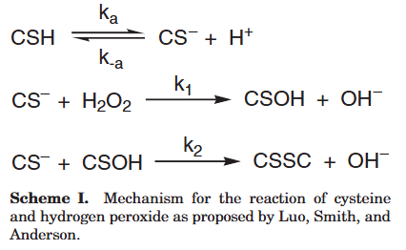
DMEM 관련 반응
DMEM + RONS
[Cystine-cysteine]
Cystine과 cysteine의 관계 – cystine이 환원하여 2cysteine 됨, cysteine이 H₂O₂와 반응함 ^{[4]}
[가역] 단순 산-염기 평형
[비가역]
[비가역]
Cystine 2HCl 로 존재하는 이유
화학적 안정성과 용해성 확보 목적, cysteine이 불용성이라 수용성을 높이고 안전하게 보존하기 위한 염 형태
Cystine은 세포 내에서 cysteine으로 환원 - 생체∙배지 조건에서는 Cystine↔cysteine 평형을 전제로 모델링 함
[1] Ramos-Ibeas, P. et al., Mol. Cell. Biochem. 2017, 429, 137-150
[2] Babich, H. et al., In Vitro Cell. Dev. Biol. Anim. 2009, 45, 226-233
[3] Park, J. et al., ChemistryOpen 2024, e202300213
[4] Luo, D. et al., J. Pharm. Sci. 2005, 94, 304-316

